Slide 1
Indicador de Precisión Geográfica
Ficha Técnica del Indicador de Calidad
“Cota de Confianza de Precisión Posicional”.
DIRECCIÓN GENERAL DE GEOGRAFÍA Y MEDIO AMBIENTE
Septiembre, 2021

Slide 2
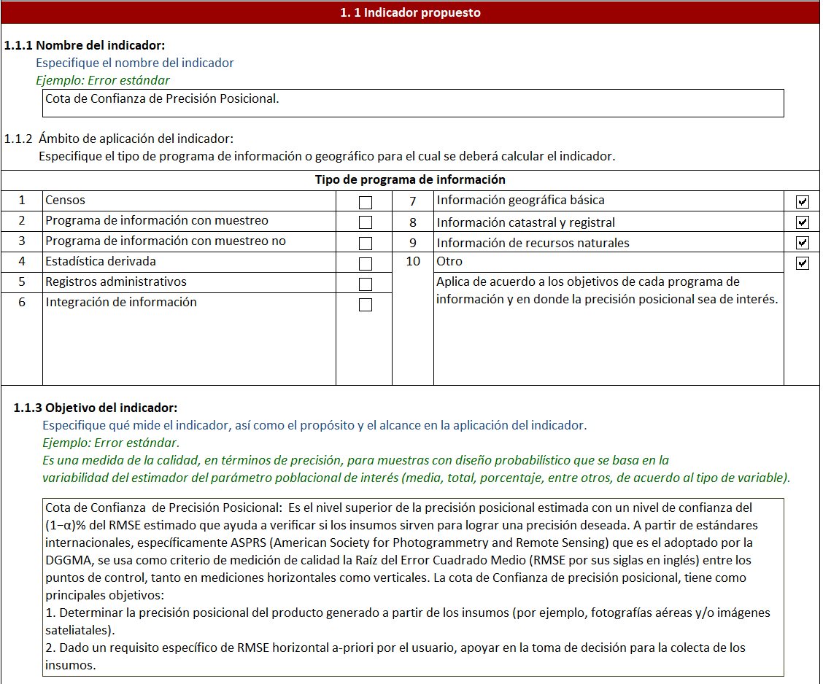
Ficha Técnica
Notes:
Los puntos a los que referimos en la presentación son inquietudes que se tuvieron en las reuniones de trabajo con el equipo del Dr. De Alba en el punto 1.1.2 y se consideró de acuerdo a las escalas que se manejan en los datos catastrales incluirlo como posible uso de aplicación, así como en la información de uso de suelo

Slide 3
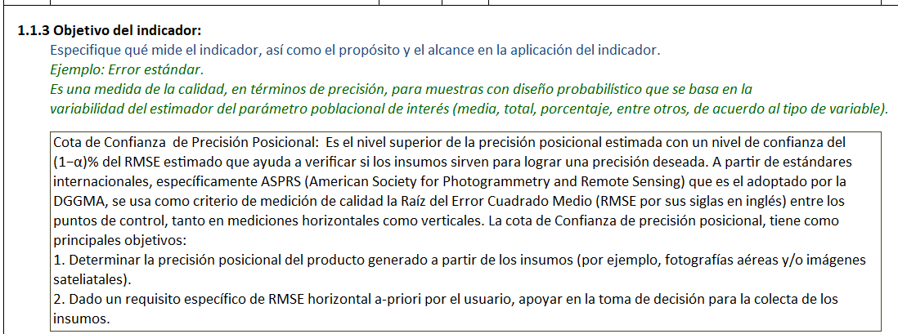
Ficha Técnica
Notes:
En un principio se tenia un objetivo general con la descripción del estándar, se menciona que está basado el criterio de la medición del Error cuadrado medio y decidimos incluir dos propósitos
determinar la precisión posicional de un producto generado a partir de los insumos Estimar una cota de confianza

Slide 4
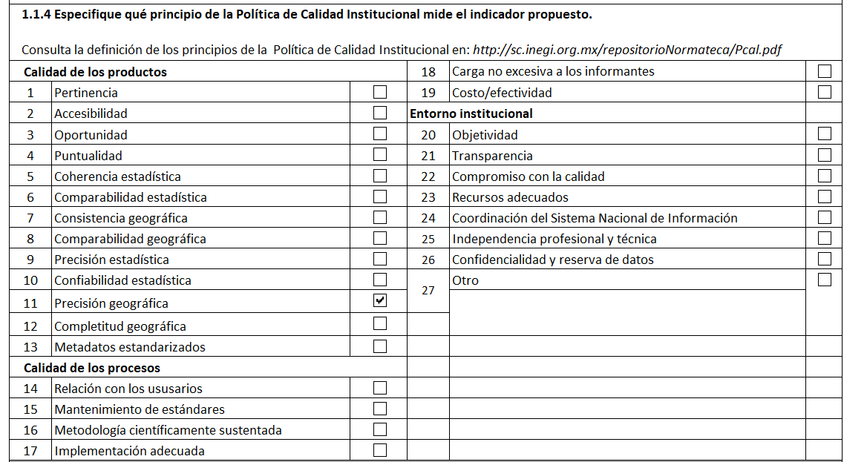
Ficha Técnica
Notes:
En el apartado 1.1.4 el principio de la política de calidad, el formato tenia exactitud posicional, termino que ya se cambio por el de precisión mismo que ya fue aceptado en este comité

Slide 5
Ficha Técnica

Slide 6
Ficha Técnica

Slide 7
Ficha Técnica
Las variables de interés, son las diferencias entre las mediciones en puntos seleccionados en las fotos (${\hat{h}}_{vi})$ y una fuente de información de referencia ($h_{vi})$ donde se asume que los valores son verdaderos. El interés radica en la distribución de las diferencias entre las observaciones medidas y verdaderas de los punto de control en X, Y y Z; es decir, las diferencias son:
$x_{1}, x_{2},…, x_{n}$ en la dirección en el eje $X$, donde $x_{i}=(h_{xi}−{\hat{h}}_{xi}$).
$y_{1}, y_{2},…, y_{n}$ en la dirección en el eje $Y$, donde $y_{i}=(h_{yi}−{\hat{h}}_{yi}$).
$z_{1}, z_{2},…, z_{m}$ en la dirección en el eje $Z$, donde $z_{i}=(h_{zi}−{\hat{h}}_{zi}$).
Se asume que las diferencias en todas la direcciones son resultados de variables aleatorias Normales; $X y Y \sim N(0,σ^{2})$; y Z$\sim N(0,σ_{z}^{2})$.
El único parámetro a estimar es $σ_{v}^{2}$; y dado que se asume que la media es cero, el estimador de $σ_{v}^{2}$está dado por
${\hat{σ}}_{v}^{2}=\frac{1}{n}\sum_{i=1}^{n}{v_{i}^{2}}$, donde la $v_{i}$ identifica las mediciones disponibles de cualquiera de las variables $x_{i},y_{i}, z_{i}$. Para los fines a aplicación del estándar ASPRS es importante notar que la Raíz del Error Cuadrado Medio de la variable $v$ (${RMSE}_{v}$) esta definido como ${RMSE}_{v}=\sqrt{σ_{v}^{2}}$ , por lo que el estimador es $\hat{{RMSE}_{v}}=\sqrt{{\hat{σ}}_{v}^{2}}$ donde ${\hat{σ}}_{v}^{2}=\frac{1}{n}\sum_{i=1}^{n}{v_{i}^{2}}$.
Es conocido que el estadístico $gl \frac{{\hat{σ}}^{2}}{σ_{v}^{2}}=gl\frac{{\hat{RMSE}}^{2}}{{RMSE}^{2}}\sim χ_{gl}^{2}$, donde: $gl$=grados de libertad (en el presente proceso es igual al número de observaciones) ; ${\hat{RMSE}}^{2}$=$\frac{1}{n}\sum_{i=1}^{n}{v_{i}^{2}}$ de las mediciones disponibles - por ejemplo de proceso de Aerotriangulación - y ${RMSE}^{2}$= Raíz del Error Cuadrado Medio al cuadrado que se asume en la distribución de los datos. Para el contexto de la cota de confianza, $σ_{v}^{2}={RMSE}^{2}$ se interpreta como en nivel de precisión que se desea verificar si las mediciones disponibles lo alcanzan (nivel de calidad).
Usando este resultado, la estimación de la cota (superior) al $\left(1−α\right)\%$ de confianza, es como sigue:
$$LS_{\left(1−α\right)}=\sqrt{\frac{σ_{v}^{2}χ_{gl, (1−α)}^{2}}{gl}}$$
Si el $\sqrt{{\hat{σ}}^{2}}=\hat{RMSE}≤LS_{\left(1−α\right)}$, se toma la decisión de que los insumos disponibles (mediciones) son suficientes para lograr el estándar de calidad dado por el RMSE "deseado".
Las variables de interés, son las diferencias entre las mediciones en puntos seleccionados en las fotos (${\hat{h}}_{vi})$ y una fuente de información de referencia ($h_{vi})$ donde se asume que los valores son verdaderos. El interés radica en la distribución de las diferencias entre las observaciones medidas y verdaderas de los punto de control en X, Y y Z; es decir, las diferencias son:
$x_{1}, x_{2},…, x_{n}$ en la dirección en el eje $X$, donde $x_{i}=(h_{xi}−{\hat{h}}_{xi}$).
$y_{1}, y_{2},…, y_{n}$ en la dirección en el eje $Y$, donde $y_{i}=(h_{yi}−{\hat{h}}_{yi}$).
$z_{1}, z_{2},…, z_{m}$ en la dirección en el eje $Z$, donde $z_{i}=(h_{zi}−{\hat{h}}_{zi}$).
Se asume que las diferencias en todas la direcciones son resultados de variables aleatorias Normales; $X y Y \sim N(0,σ^{2})$; y Z$\sim N(0,σ_{z}^{2})$.
El único parámetro a estimar es $σ_{v}^{2}$; y dado que se asume que la media es cero, el estimador de $σ_{v}^{2}$está dado por
${\hat{σ}}_{v}^{2}=\frac{1}{n}\sum_{i=1}^{n}{v_{i}^{2}}$, donde la $v_{i}$ identifica las mediciones disponibles de cualquiera de las variables $x_{i},y_{i}, z_{i}$. Para los fines a aplicación del estándar ASPRS es importante notar que la Raíz del Error Cuadrado Medio de la variable $v$ (${RMSE}_{v}$) esta definido como ${RMSE}_{v}=\sqrt{σ_{v}^{2}}$ , por lo que el estimador es $\hat{{RMSE}_{v}}=\sqrt{{\hat{σ}}_{v}^{2}}$ donde ${\hat{σ}}_{v}^{2}=\frac{1}{n}\sum_{i=1}^{n}{v_{i}^{2}}$.
Es conocido que el estadístico $gl \frac{{\hat{σ}}^{2}}{σ_{v}^{2}}=gl\frac{{\hat{RMSE}}^{2}}{{RMSE}^{2}}\sim χ_{gl}^{2}$, donde: $gl$=grados de libertad (en el presente proceso es igual al número de observaciones) ; ${\hat{RMSE}}^{2}$=$\frac{1}{n}\sum_{i=1}^{n}{v_{i}^{2}}$ de las mediciones disponibles - por ejemplo de proceso de Aerotriangulación - y ${RMSE}^{2}$= Raíz del Error Cuadrado Medio al cuadrado que se asume en la distribución de los datos. Para el contexto de la cota de confianza, $σ_{v}^{2}={RMSE}^{2}$ se interpreta como en nivel de precisión que se desea verificar si las mediciones disponibles lo alcanzan (nivel de calidad).
Usando este resultado, la estimación de la cota (superior) al $\left(1−α\right)\%$ de confianza, es como sigue:
$$LS_{\left(1−α\right)}=\sqrt{\frac{σ_{v}^{2}χ_{gl, (1−α)}^{2}}{gl}}$$
Si el $\sqrt{{\hat{σ}}^{2}}=\hat{RMSE}≤LS_{\left(1−α\right)}$, se toma la decisión de que los insumos disponibles (mediciones) son suficientes para lograr el estándar de calidad dado por el RMSE "deseado".

Slide 8
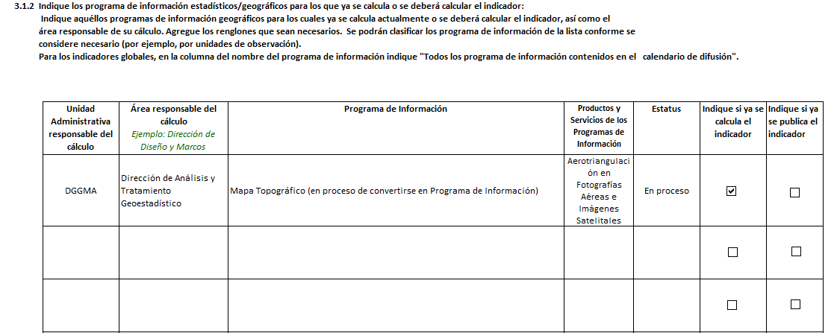
Ficha Técnica

Slide 9
Ficha Técnica
En la actualidad la cartografía e información geográfica presentan características de un amplio espectro con el fin de responder a las necesidades de los usuarios y soportado en avances tecnológicos, metodológicos y la adopción de normas y estándares nacionales e internacionales. Los requerimientos y especificaciones técnicas identificadas para los distintos usos demandan productos y servicios dinámicos y multipropósito. En consecuencia, se hace explícita una complejidad y heterogeneidad cartográfica y de información geográfica. En este sentido se han establecido los principales criterios que pueden permitir al responsable del Programa de Información decidir si un producto o servicio de información requiere incorporar el indicador de la Cota de Confianza de Precisión Posicional, su pertinencia, el método y la rigurosidad con la que se aplique. Una vez establecido el propósito del producto o servicio por parte de los usuarios, entre los principales criterios que permiten definir el alcance de aplicación del indicador están:
Definición de los polígonos de interés que conforman la zona de estudio.
Características de la zona de estudio.
Heterogeneidad territorial. Por ejemplo, efectos de la curvatura terrestre, variaciones en la configuración del terreno y cobertura de suelo
Insumos. Por ejemplo, imágenes satelitales, fotografías aéreas e información geográfica derivada de sensores.
Método de captación. Por ejemplo, equipos geodésicos, topográficos, GPS navegador, cartografía de la zona de estudio.
Método de procesamiento fotogramétrico.
Resolución espacial.
Granularidad.
Temporalidad.
Diseño cartográfico.
Escala de representación cartográfica. Por ejemplo, algoritmos de generalización e interpolación.
Medio de difusión.
Por lo tanto, en un proyecto integral conformado por procesos, subprocesos y procedimientos -a saber, los Programas de Información del Instituto- la precisión posicional puede ser relevante de acuerdo con los criterios antes expuestos. En este sentido, la gestión de la calidad de los productos y servicios depende de las necesidades de los usuarios.

Slide 10
Acuerdo propuesto
Se aprueba el indicador “Cota de Confianza de Precisión Posicional” conforme a las especificaciones de la ficha técnica. En próxima sesión se presentará el programa de trabajo para el cálculo de este indicador para otros programas de información de la DGGMA.

Slide 11
GRACIAS
María del Carmen Reyes Guerrero
carmen.reyesg@inegi.org.mx

